Slide 1

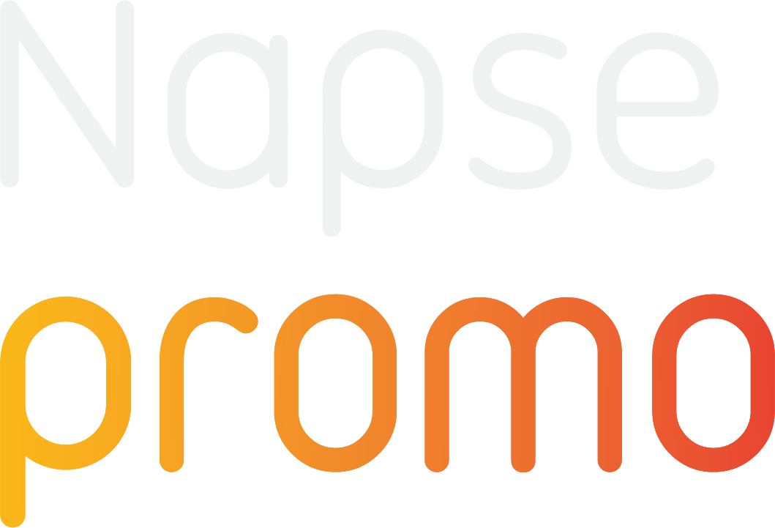
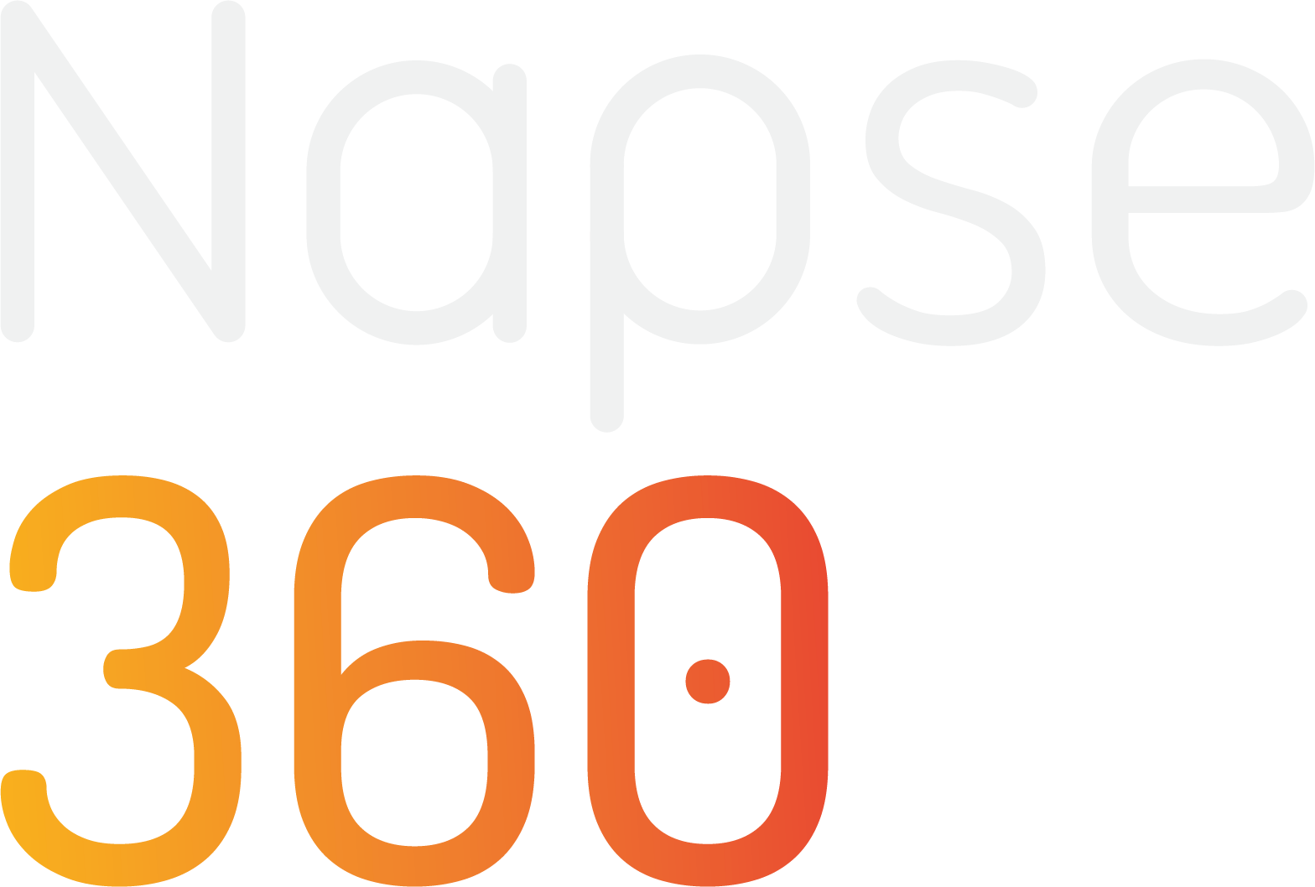




NAPSE PROMO
DESCRIPCIÓN GENERAL
Napse Promo es una solución integral diseñada para facilitar la gestión de promociones y programas de fidelidad en el retail, proporcionando herramientas avanzadas para maximizar los resultados comerciales y mejorar la relación con los consumidores.
Napse Promo: Un software especializado en la creación y distribución de promociones omnicanal en tiempo real. Permite definir promociones complejas que abarcan tiendas físicas y virtuales, con herramientas para la fidelización del cliente a través de cupones (físicos y electrónicos), tarjetas de regalo, monederos electrónicos, y más. Además, ofrece la capacidad de gestionar promociones masivas o dirigidas, simular promociones con tickets reales, y lanzar ofertas personalizadas para distintos segmentos. También impulsa la venta cruzada entre empresas de un mismo grupo o franquicias y está diseñado para operar tanto en la nube como on-premise.
Integración con CRM 360: Un sistema avanzado de gestión de relaciones con el cliente que permite obtener una visión 360° de los consumidores, analizar grandes volúmenes de datos y generar recomendaciones clave para las estrategias comerciales. El CRM 360 enriquece la información con encuestas, campañas, y técnicas de gamificación, permitiendo segmentar clientes con base en patrones de compra, historial, y predicción de demanda. Con este componente, es posible automatizar campañas de cross selling, up selling, y ofertas personalizadas, mejorando la fidelización del cliente y optimizando la performance de ventas.
BENEFICIOS CLAVE
Técnicas
Cuenta con equipo de soporte local y remoto.
Ofrece infraestructura CLOUD segura, confiable.
Promueve la integración rápida de los canales, a través de protocolos estándar de mercado (REST)
Reduce gastos administrativos y errores sistemáticos, a través de mecanismos de control durante el proceso de definición e incluso, de venta.
Disminuye la posibilidad de fraude a través de algoritmos de detección y bloqueo en cuanto a programas de fidelidad.
Gestión de Promociones en Tiempo Real
Permite definir, lanzar y ajustar promociones en tiempo real tanto en tiendas físicas como virtuales. A través de herramientas que simulan promociones con tickets reales, se puede monitorear el rendimiento y realizar cambios inmediatos.
Incrementa la agilidad comercial y la capacidad de respuesta ante cambios en el mercado, optimizando el impacto de las campañas y evitando desperdicios de recursos en promociones ineficaces.
Experiencia Omnicanal y Personalizada
Permite crear experiencias cohesivas y personalizadas en múltiples canales (tiendas físicas, comercio electrónico, y móvil). Al conocer el comportamiento del cliente en cada canal, es posible ofrecer promociones adaptadas a sus hábitos de consumo.
Mejora la experiencia del cliente al interactuar con la marca en diferentes puntos de contacto, aumentando las probabilidades de fidelización y repetición de compra.
Toma de Decisiones Basada en Datos
Gracias al CRM 360, se pueden analizar grandes volúmenes de datos sobre el comportamiento del cliente, permite segmentar con precisión y obtener insights para optimizar las campañas de marketing. Las recomendaciones se generan a partir de patrones de compra, estacionalidad y ubicación.
Mejora la toma de decisiones en tiempo real, incrementando la efectividad de las campañas y promociones, y garantizando la asignación eficiente de recursos.

Slide 2
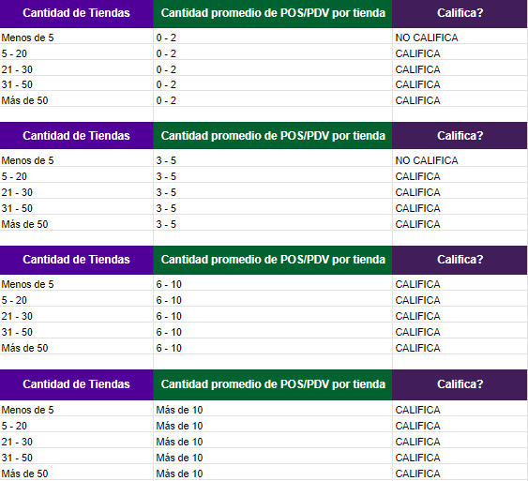
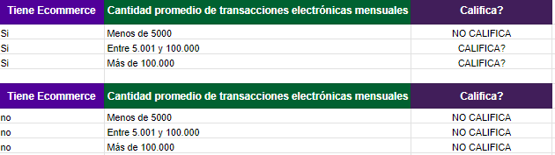
NAPSE PROMO
PRINCIPALES CARACTERÍSTICAS
Promo
Solución basada en un motor de reglas extensible. Permite administrar las promociones de forma centralizada y separada de cada canal de venta.
Fidelidad
Centraliza la creación y gestión de elementos de fidelidad: Cupones, Monedero electrónicos, Gift Card, Tarjetas de puntos . Brinda key performance indicators (KPI) sobre la operación, en tiempo real.
Publicación y distribución
Distribución a tiendas / servidores en la nube por protocolos standard.
Simulador de ventas.
Publicación en tiendas de laboratorio y Distribución en redes sociales de contenido.
Seguimiento en tiempo real
Distribución a tiendas / servidores en la nube por protocolos standard.
Simulador de ventas.
Publicación en tiendas de laboratorio. Distribución en redes sociales.
SEGMENTOS DE CLIENTES
Napse Promo está dirigido a retailers estructurados en cadenas comerciales que operan en diversas verticales como tiendas de departamentos, farmacias, supermercados, estaciones de servicio y tiendas de conveniencia. Ofrece soluciones tanto para grandes cadenas como para operaciones más pequeñas que tengan gestión de precificación y de categorias, por tener mayor necesidad de producir y medir promociones complejas, siempre que cumplan com los critérios de calificación comercial.

Slide 3
NAPSE PROMO
COMPRADORES / INFLUENCIADORES CLAVE
Tier I y Tier II: Chief Marketing Officer (CMO)
Tier II y Tier III: Gerente de TI/Sistemas
Tier I y II – Chief Marketing Officer (CFO)
Busca maximizar la efectividad de las estrategias de marketing y fidelización, centrándose en la personalización de las experiencias del cliente. Su prioridad es implementar soluciones tecnológicas que le permitan optimizar el uso de datos para segmentar audiencias y lanzar campañas bien dirigidas, garantizando un retorno de inversión positivo. Valoran herramientas que faciliten la creación y gestión de promociones, y que también proporcionen análisis en tiempo real para evaluar el desempeño de las campañas.
Principales preocupaciones
Asegurarse de que las inversiones en promociones y marketing generen resultados tangibles y rentabilidad.
Lograr un alto nivel de personalización en las campañas para mejorar la satisfacción y fidelidad del cliente.
Garantizar que las nuevas soluciones se integren sin problemas con los sistemas existentes de la empresa.
Disponer de herramientas que ofrezcan análisis en tiempo real para evaluar el rendimiento de las campañas y realizar ajustes inmediatos.
Tier II y III – Gerente de IT / Sistemas
Busca implementar y gestionar soluciones tecnológicas que optimicen las operaciones de la empresa, garantizando la eficiencia y seguridad de los sistemas. Su prioridad es asegurar que las nuevas tecnologías se integren perfectamente con la infraestructura existente y funcione sin interrupciones, brindando soporte a las iniciativas de marketing y ventas. Valoran la facilidad de uso, la escalabilidad de la solución y la capacidad de obtener datos relevantes que puedan ser utilizados para mejorar procesos y tomar decisiones informadas.
Principales preocupaciones
Asegurar que la nueva solución se integre sin problemas con las plataformas y sistemas existentes de la empresa.
Proteger la información sensible y garantizar que la solución cumpla con las normativas de seguridad y privacidad.
Contar con un soporte técnico eficiente y accesible para resolver problemas rápidamente y mantener la operación continua.
Asegurar que la plataforma pueda escalar y adaptarse a las necesidades cambiantes del negocio a medida que crece.
TENDENCIAS
En el mercado de retail y gestión de promociones, las tendencias actuales apuntan hacia una evolución acelerada, impulsada por la necesidad de personalización y la demanda de los consumidores por experiencias de compra integradas y sin fricciones. Algunas de las principales tendencias que afectan este segmento y que Promo está preparada para abordar incluyen:
  Promociones omnicanal: La necesidad de ofrecer experiencias de compra fluidas entre canales físicos y digitales está redefiniendo las estrategias de los retailers. Promo facilita esta integración al permitir la creación y gestión de promociones en tiempo real, asegurando una experiencia unificada para los consumidores en todos los puntos de contacto.
  Hiperpersonalización: Los consumidores buscan ofertas que se adapten a sus comportamientos y preferencias individuales. Napse Promo permite segmentar promociones de manera precisa, utilizando datos de compras anteriores y comportamiento del cliente para ofrecer descuentos y promociones altamente personalizadas, lo que aumenta la lealtad y satisfacción del cliente.

Slide 4
NAPSE PROMO
  Análisis en tiempo real: La capacidad de medir el desempeño de las campañas promocionales en tiempo real se ha vuelto crucial. Napse Promo ofrece dashboards y KPIs que permiten a los retailers ajustar sus estrategias al instante, optimizando así el rendimiento de las promociones y maximizando el retorno de inversión.
  Seguridad y Prevención del Fraude: Con el incremento en el uso de promociones digitales, la seguridad se ha vuelto una prioridad. Napse Promo incorpora algoritmos avanzados para detectar y prevenir fraudes en programas de fidelidad, asegurando que las promociones se utilicen de manera efectiva y segura.
  Integración con CRM y Datos: El uso de CRM para comprender mejor el comportamiento del consumidor es fundamental. Napse Promo se integra con CRM 360, lo que permite importar grandes volúmenes de datos y generar recomendaciones clave, mejorando así la toma de decisiones y el diseño de estrategias promocionales más efectivas.
QUÉ SE PUEDE HACER CON PROMO
Simular promociones con tickets reales
Crear promociones ilimitadas
Obtener KPIs en tiempo real
Lanzar promociones en tiempo real
Configurar promociones masivas o dirigidas
Crear y segmentar promociones por canal, región o tienda
Instrumentar programas de fidelidad por objetivos
Centralizar la creación y gestión de elementos de fidelidad: Cupones físicos y electrónicos, Monedero electrónico, Gift Card, tarjeta de puntos, etc.
Gestionar el canje de puntos / rewards, y administrar el catálogo de productos por puntos
Crear combos, descuentos y rebajas
Administrar bonificaciones / planes de pago sin intereses, envíos gratis, convenio y cashback
Realizar ofertas personalizadas para recuperar clientes inactivos
Sugerencias en Base a Stock e Hiperpersonalizadas
Programas de objetivos
Aplicación de límites en promociones, beneficios, aplicaciones y clientes
DEFINICIÓN DE PROMOCIONES
Promociones condicionadas por
Atributos de artículos.
Atributos de medios de pago.
Atributos de cupones.
Atributos de elementos de fidelidad.
Atributos de clientes.
Segmentos.
Atributos de la transacción.
Promociones con beneficios no monetarios
De cupones.
De plan de pagos.
De puntos en tarjeta de fidelidad.
De porcentaje en tarjeta de fidelidad.
De coeficiente en tarjeta de fidelidad.
De regalos
Promociones con beneficios monetarios
De descuento fijo.
De descuento porcentual.
De nuevo precio.
De Canje de Cupones por descuentos monetarios.
De Canje de puntos por catálogo.
Promociones con beneficio de canje de puntos de tarjeras de fidelidad.

Slide 5
NAPSE PROMO
FIDELIDAD
Definición de cupones
Definición de plantillas de cupones
Definición de tarjetas de fidelidad (gift cards, monederos, tarjetas de puntos, etc)
Gestión de tarjetas (activación, asociación a clientes, transferencia de saldo, cancelación, inactivación)
Gestión de clientes (visualización de datos del cliente y elementos de fidelidad asociados)
Programas de objetivos y eventos
IMPORTACIÓN DE CATÁLOGOS
Artículos
Medios de pago
Estructura jerárquica
Marcas
Proveedores
Integración nativa con Napse Bridge
REPORTES Y ANALÍTICAS
Dashboards y KPIs globales
Reporte de promociones
Reporte de mapas
Reporte de distribución a redes sociales
Reporte de distribución a tiendas
Reporte de cupones
Reportes por productividad
CRM 360
Vista 360° del cliente
Información para venta asistida. ¿Qué ofrecerle para lograr cross selling o up selling?
Recomendaciones basadas en historial de compra.
Campañas automáticas basadas en configuración diversa como stock o estacionalidad.
Inteligencia de negocio
Recomendaciones basadas en estacionalidad y ubicación.
Identificación de patrones de compra.
CAMPAING MANAGER
Integración Promo + 360
Base de datos central de clientes provenientes de canales físicos, en línea, convenios, repositorios externos.
Campañas dirigidas:
Segmentación de clientes.
Definición de objetivos.
Ejecución a través de email o SMS.
Medición de resultados en tiempo real
ANÁLISIS DE SENTIMIENTO
Integración con 360
Definición de encuestas de satisfacción generales, sobre tiendas, productos y marcas.
Ranking de vendedores por nivel de atención.
Ranking de productos.

Slide 6
NAPSE PROMO
DESAFÍOS DEL SEGMENTO
PARA EL SEGMENTO | BENEFICIOS NAPSE | TECNOLOGÍA
Mejorar la gestión de stock para mejorar la gestión del negocio | Aumento de los ingresos por campaña promocional. Incremento de las visitas a la tienda. | Promo
Incrementar las ventas sin comprometer los márgenes | Oferta de productos complementarios elegidos por los clientes. Generación de vouchers para productos de mark down. | Promo
Automatizar y simplificar procesos operacionales | El motor de promociones agiliza el proceso de creación , modificación y distribuición de las promociones a través de las diferentes plataformas y puntos de venta. | Promo + integración con ecosistema tecnológico del cliente
Facilitar la aplicación de reglas de negocio | Las soluciones facilitan la aplicación de reglas de negocio en las promociones reduciendo costos. Independencia de TI para la creación de diferentes promociones. | Promo
Fidelizar al cliente | Gestión de vouchers, programas de puntos, de recompensas, de clientes. | Promo Loyalty
Obtener insights útiles del proceso de compra de los clientes para tomar decisiones | Los dashboards permiten análizar los datos por categorías, productos, clientes, promociones etc. | Promo + Loyalty
Ayudar al cliente a descubrir productos que le interesen | Permite que el cliente reciba la información de las promociones a través de sus interacciones en la tienda física y digital El CRM 360 permite realizar recomendaciones basadas en historial de compra | Promo + Bridge
Recuperar, re interesar y notificar al cliente de novedades | Recuperación y re activación de clientes ináctivos a través de ofertas personalizadas. | Promo + Bridge

Slide 7
NAPSE PROMO
TOP COMPETIDORES ARG & MEX
COMPETIDORES | PUNTOS FUERTES | PUNTOS DÉBILES | DIFERENCIAL PROMO
Oracle RPM | World Class Software, branding, marketshare en las mejores redes del mundo. Potente capacidad analítica y de segmentación; ofrece soluciones integrales para la gestión de marketing y promociones; ideal para grandes retailers. | Puede ser complejo y costoso de implementar; requiere personal especializado para maximizar su uso y beneficios. | Napse Promo combina una interfaz más amigable con herramientas específicas para el retail, permitiendo a los usuarios gestionar promociones de manera más ágil y eficiente, sin necesidad de una estructura técnica compleja.
IBM Watson Marketing | World Class Software, branding, marketshare en las mejores redes del mundo. Capacidad de análisis basada en IA, que permite detectar patrones y optimizar promociones; robustez en la gestión de datos y segmentación. | Usabilidad, universo de promociones que se pueden definir, no tiene integración con catálogos. Costo elevado y posible complejidad en la implementación; puede requerir formación extensa para los usuarios. | Precio, usabilidad, omnicanal, y diagnósticp de plataforma tecnológica. Clientes en toda América Latina. Universo de promociones que pueden definirse combinando condiciones y benefícios.
SAP / Hybris | World Class Software, branding, marketshare en las mejores redes del mundo. Plataforma robusta con amplias capacidades de integración y personalización; ideal para grandes empresas con necesidades complejas de gestión de promociones. | Grandes proyectos de integración para ofrecer soluciones omnicanal. Puede ser costosa y requerir recursos significativos para su implementación y mantenimiento; la curva de aprendizaje puede ser alta para los usuarios nuevos. | Precio, usabilidad, omnicanal, y diagnóstico de plataforma tecnológica. Clientes en toda América Latina.
Mercado Pago | Amplia aceptación y reconocimiento en el mercado; ofrece múltiples opciones de pago (incluidos QR y billeteras digitales); permite la gestión de promociones integradas fácilmente. | La personalización de promociones puede ser limitada en comparación con soluciones especializadas; la atención al cliente puede ser inconsistente debido al alto volumen de usuarios. | Napse Promo se destaca por su enfoque en la personalización de promociones y fidelización, permitiendo a los retailers crear campañas específicas basadas en el comportamiento del cliente y análisis en tiempo real.
Todo Pago | Buenas herramientas de gestión de pagos y promociones; permite la integración con sistemas de gestión existentes; soporte para comerciantes locales. | Puede carecer de funcionalidades avanzadas de análisis de datos y segmentación; la interfaz de usuario no siempre es intuitiva. | Napse Promo ofrece una experiencia más omnicanal y personalizada, con capacidades avanzadas de segmentación y análisis de rendimiento de promociones en tiempo real, lo que permite ajustes inmediatos.
Clip | Innovador en soluciones de pago móviles; facilidad de uso y acceso para pequeños y medianos negocios; integración sencilla con herramientas de gestión. | Limitaciones en la personalización de campañas de marketing y fidelización; la atención al cliente puede no ser tan integral como se espera. | Napse Promo se enfoca en la personalización de promociones y fidelización, brindando análisis de datos avanzados para mejorar la efectividad de las campañas, lo cual es clave para los retailers.

Slide 8
NAPSE PROMO
CASOS DE ÉXITO
CLIENTE
SOLUCIÓN ANTERIOR
RESULTADOS LOGRADOS CON PROMO
Divino | Desarrollo propio sobre POS | 18 locales y unas 250 terminales entre cajas y preventa, sumando además la integración con una web de un tercero para generar ventas que consulta promociones. Agilidad en la salida de promociones, más variedad logrando mayor competitividad. Si bien tienen catálogos mensuales de promociones como una acción planificada, también generan promociones que salen de acuerdos que se deben implementar en forma rápida. Utilizan muchas promociones del tipo NxM, descuento por tipo de cliente, descuentos progresivos, emisión y canje de vales electrónicos.
Sony | Retail Pro | 22 locales y unas 100 terminales. . No integraron aun la web. Agilidad en la salida de promociones, más variedad logrando mayor competitividad. Mayor variedad de promociones que antes no podía definir y requerían de programación. Actualmente, utilizan muchas promociones del tipo NxM, descuento por tipo de cliente, descuentos a empleados, descuentos por medio de pago.
Liverpool | 4690 General Sales Application | Utilizado para la venta en eCommerce y tiendas físicas. Disminuyó el tiempo de salida de promociones. Amplió la gama de promociones manejadas mejorando el servicio al cliente con promociones nuevas e innovadoras por sobre la competencia. Nuevas y mejores promociones enfocadas a clientes para Ventas nocturnas. Optimización del tiempo y proceso de carga de promociones para Ventas Nocturnas que no son menores independientes por departamento, área, etc Disminución considerable del tiempo de carga y mantenimiento de promociones así como del tiempo de envío de más de 1500 promociones.
Chedraui | Desarrollos propios en la aplicación de ventas 4690 SuperMarket Application | Utilizado para la venta en tiendas físicas, y de forma indirecta Promo para eCommerce. Mejora en la rapidez de atención en el checkout y servicio al cliente. Inclusión de nuevas promociones financieras (Cuotas con y sin intereses, así como diferidas). Integración de cupones y manejo de colisiones Liberación de nuevas estrategias de promociones como rifas, puntos, regalos incluso de terceros Independencia del área de Marketing por sobre el área de IT para la creación y generación de promociones, disminuyendo de igual manera el tiempo de captura de las mismas.

